Slide 1
Informatikai rendszer és alkalmazás-üzemeltető vizsga
Hálózati tervezés és megvalósítás

Slide 2

A projekt célja
egy biztonságos és hatékony hálózat megtervezése és kiépítése egy oktatási intézménynek

Slide 3
Hálózati Követelmények
Forgalom irányítók kapcsolódása és kommunikációja
Internet kapcsolat
DHCP alapú dinamikus címkiosztás
Konfigurációmentő és tűzfallal védett szerver
Külön VLAN-ok a termekben
Windows és Linux szerverek (Active Directory, DNS, nyomtatás, automata mentés)
IPv6 kompatibilitás
WAN összeköttetés, VPN, ACL

Slide 4
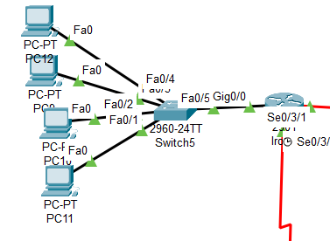
Hálózat Felépítése: Iroda

Slide 5
Hálózat Felépítése: Iroda
DHCP
kiszolgáló automatikus IP-címkiosztással
24 portos kapcsoló (bővítési lehetőséggel)
Routerek elosztása

Slide 6
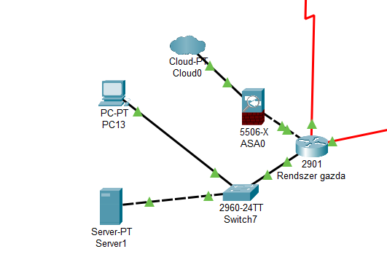
Rendszergazda Szoba

Slide 7

Rendszergazda Szoba
Cisco 2901 Router
Cisco 2960-24TT Switch
ASA 5506-X Tűzfal
DHCP, DNS, Active Directory Szerver
SSH és Telnet távoli elérés

Slide 8
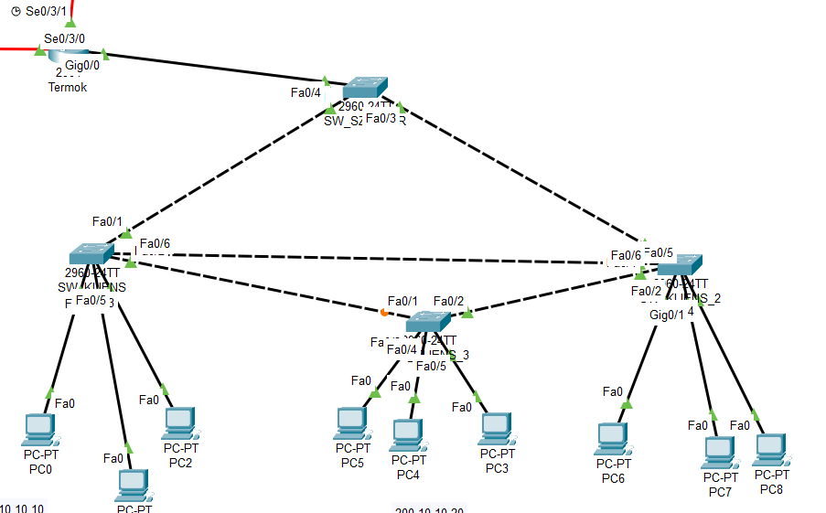
Tantermek Hálózata

Slide 9
Tantermek Hálózata
VLAN-ok beállítása, diákok elkülönítése
ACL szabályok:
tilos az FTP letöltés és feltöltés
Ping teszt:
diákok nem tudják elérni a rendszergazdai hálózatot

Slide 10
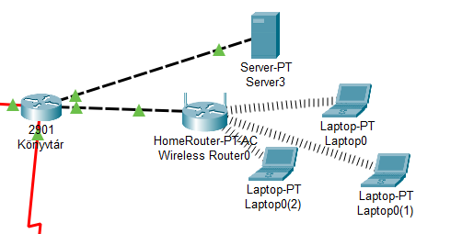
Könyvtár Hálózata

Slide 11
Könyvtár Hálózata
WPA2 védelemmel ellátott WiFi
IPv6-os címmel működő szerver
WiFi-használat szabályozása

Slide 12
Hálózati Protokollok és Konfigurációk
RIP v2 dinamikus útvonalválasztás
VTP a VLAN-ok központi kezelésére
NAT címfordítás
CHAP hitelesítés és statikus útvonalválasztás

Slide 13
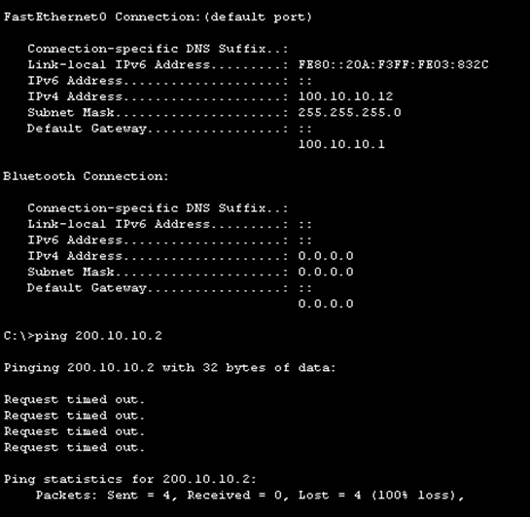
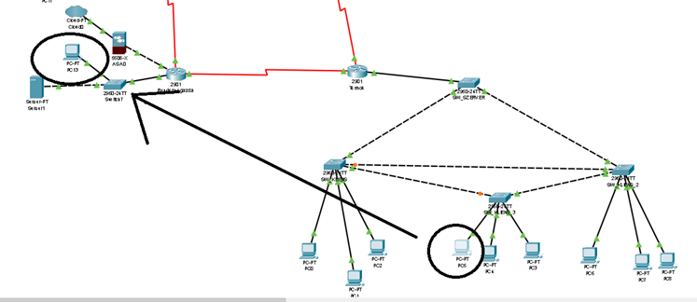
Biztonsági Megoldások – Hálózati forgalomszabályozás
ACL (Access Control List): Szabályokkal tiltottuk az illetéktelen hozzáféréseket.
Ping teszt: A diákok nem tudják elérni a rendszergazdát és az iroda hálózatát.
NAT címfordítás: A belső IP-címeket külső címekre alakítja, ezzel növelve a biztonságot.

Slide 14
Biztonsági Megoldások – Tűzfal és titkosított kapcsolatok
Tűzfal (ASA 5506-X): Szűri a bejövő és kimenő forgalmat, védelmet biztosít.
SSH és Telnet elérés: A rendszergazda biztonságos távoli hozzáférése az eszközökhöz.
Védelem az illetéktelen belépések ellen.

Slide 15
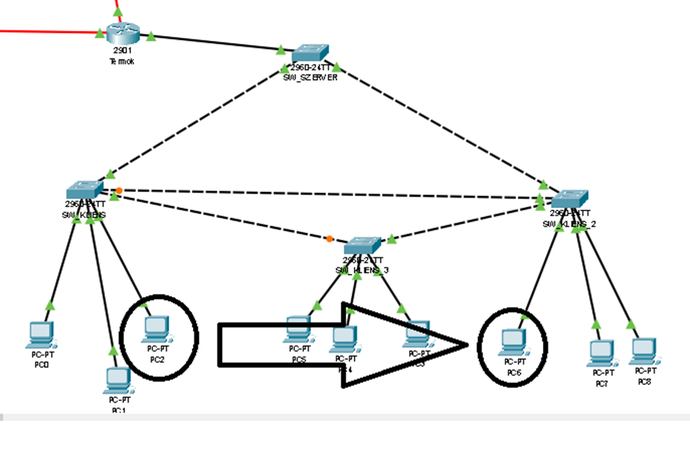
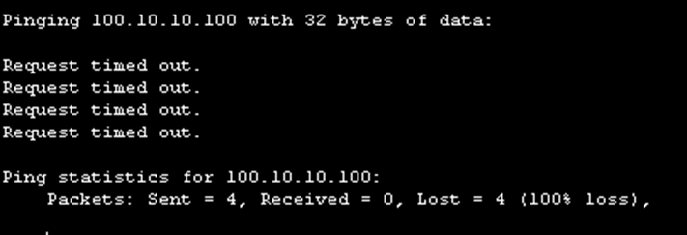
Tesztelés és Hibakeresés
Ping tesztek és forgalomelemzések
Hálózat monitorozása és karbantartása

Slide 16
Összegzés
A hálózat kialakítása megfelel a célkitűzéseknek
Biztonságos, gyors és hatékony működés
Jövőbeli fejlesztési lehetőségek

Slide 17
"Köszönjük a figyelmet!"
Készítette:
Vincze Balázs
Kovács Marcell
Lányi Bence

